Slide 1

PROYECTO PRIMER TRIMESTRE ADSI DIURNO
INSTRUCTORES:
JAVIER LEONARDO PINEDA URIBE.
NESTOR ANDRES RODRIGUEZ GARCIA.
Sena
centro de electricidad, electrónica y telecomunicaciones
Tecnólogo en análisis y desarrollo de sistemas de información
2020

Slide 2
PRESENTADO POR:
Michael Javier Arias Díaz
Leidy Estefanía Rodríguez Correa
Miguel Angel Narváez Orozco
Omar Daniel Sanabria Sanchez

Slide 3
INDICE
NOMBRE DEL PROYECTO (LOGO COMERCIAL).
COMPONENTE METODOLOGICO.
OBJETIVO GENERAL.
OBJETIVOS ESPECIFICOS.
PLANTEAMIENTO DEL PROBLEMA.
ALCANCES DEL PROYECTO.
JUSTIFICACION.
COMPONENTE TÉCNICO
TECNICAS DEL LEVANTAMIENTO DE INFORMACIÓN
Encuesta
Entrevista
MAPA DE PROCESO DE LA ORGANIZACIÓN – BPMN
SISTEMA DE CONTROL DE VERSIONES
INFORME DE REQUERIMIENTOS(ESTÁNDAR IEEE830)
SCRUM.
HISTORIAS DE USUARIO
DIAGRAMA UML

Slide 4

NOMBRE PROYECTO
SISTEMA INTEGRAL WEB PARA GESTION DE PROCESOS EDUCATIVOS DEL CEET

Slide 5

COMPONENTE METODOLOGICO
OBJETIVO GENERAL
Garantizar a todos los aprendices e instructores condiciones para la asistencia, permanencia y finalización en la formación, a través de un sistema innovador.

Slide 6
COMPONENTE METODOLOGICO
Objetivos específicos
Crear un sistema de asistencia innovador que aporte en los espacios curriculares de los aprendices.
Brindar un apoyo a los instructores en cuanto a asistencia de los aprendices a sus respectivas clases.
Aplicar el sistema de asistencia como prueba piloto en las clases de los instructores.
Analizar el sistema de asistencia innovador con el fin de buscar mecanismos que se ajusten a las necesidades de los aprendices e instructores y así mismo llevar mejor control minimizar errores.

Slide 7
COMPONENTE METODOLOGICO
PLANEAMIENTO DEL PROBLEMA
TÉCNICAS DE ASISTENCIAS NO EFECTIVAS, QUE GENERAN PÉRDIDA DE TIEMPO, CARGA LABORAL PARA EL INSTRUCTOR EN LA TOMA DE ASISTENCIA DE LOS APRENDICES EN CLASES TRADICIONALES.

Slide 8
COMPONENTE METODOLOGICO
ALCANCE DEL PROYECTO
Facilitar al aprendiz e instructor herramientas innovadoras que fortalezcan un adecuado proceso en la toma de asistencia.
Missings proporciona una efectiva toma de asistencia con base a la inasistencia para garantizar que sea más rápida, eficaz y sin errores ni fallas a la hora de tomar la asistencia.
Aprovechamiento del tiempo a través de un buen sistema de asistencia, minimizando carga laboral de los instructores.

Slide 9
COMPONENTE METODOLOGICO
JUSTIFICACION
El proyecto de investigación busca mediante mecanismos claros y eficaces dar solución a la problemática "técnicas de asistencia no efectivas, generando perdida de tiempo en la asistencia de aprendices en clases tradicionales", por lo tanto MISSINGS crea el sistema de asistencia acomodándose a las necesidades de los instructores y aprendices . Para dar respuesta a lo anterior se realizaron unas encuestas y entrevistas las cuales aportaron como recolección de datos para el desarrollo del proyecto.

Slide 10

COMPONENTE TECNICO
TECNICAS DEL LEVANTAMIENTO DE INFORMACIÓN
ENCUESTA: Se realizo un evaluación periódica a los aprendices para obtener una información precisa sobre el control de la inasistencias
https://docs.google.com/forms/d/e/1FAIpQLSe9pWQNgMhPBci97FedfM5l3Vaj0OEuCQp8dp7dr9mVCMzBYg/viewform?usp=sf_link

Slide 11

COMPONENTE TECNICO
ENTREVISTA: se realiza una entrevista a los instructores para determinar qué información puede servir para el control de inasistencias
https://docs.google.com/forms/d/e/1FAIpQLSehWRowY_GyunlT-GCH3mkrwXcLW_ejktcSdkN_7UrJsO0_uw/viewform?usp=sf_link

Slide 12
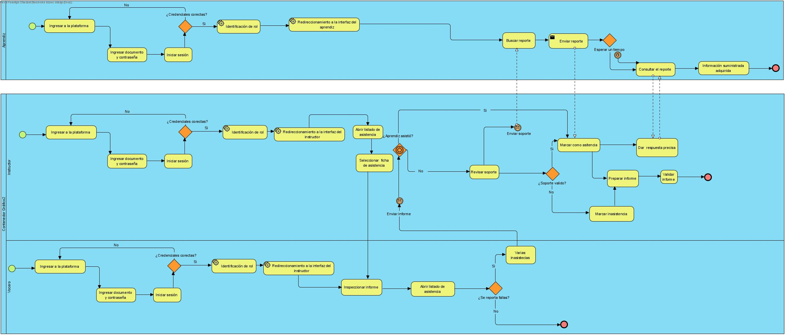
COMPONENTES TECNICO
MAPA DE PROCESO DE LA ORGANIZACIÓN – BPMN

Slide 13
COMPONENTES TECNICO
SISTEMA DE CONTROL DE VERSIONES
GIT: Es un software de control de versiones diseñado por Linus Torvalds, pensando en la eficiencia y la confiabilidad del mantenimiento de versiones de aplicaciones cuando éstas tienen un gran número de archivos de código fuente.
Fue diseñado como un motor de sistema de control de versiones de bajo nivel sobre el cual otros podrían codificar interfaces frontales

Slide 14
COMPONENTES TECNICO
CARACTERÍSTICAS:
Fuerte apoyo al desarrollo no lineal, por ende, rapidez en la gestión de ramas y mezclado de diferentes versiones. Git incluye herramientas específicas para navegar y visualizar un historial de desarrollo no lineal.
Re almacenamiento periódico en paquetes (ficheros). Esto es relativamente eficiente para escritura de cambios y relativamente ineficiente para lectura si el reempaquetado (con base en diferencias) no ocurre cada cierto tiempo.

Slide 15
COMPONENTES TECNICO
GITHUB: Es un servicio basado en web para el control de versiones usando GIT. Básicamente, es un sitio de redes sociales para desarrolladores.
Es un gran lugar para mostrar los proyectos y ser notado por los reclutadores potenciales.
DIFERENCIA ENTRE GIT Y GITHUB:
GIT: Es una herramienta de control de versiones distribuida.
GITHUB: Es una plataforma basada en la nube.
GIT: Es una herramienta de código abierto que los desarrolladores instalan localmente para gestionar el código fuente
GITHUB: Es un servicio en línea al que los desarrolladores que utilizan GIT pueden conectarse y cargar o descargar recursos

Slide 16
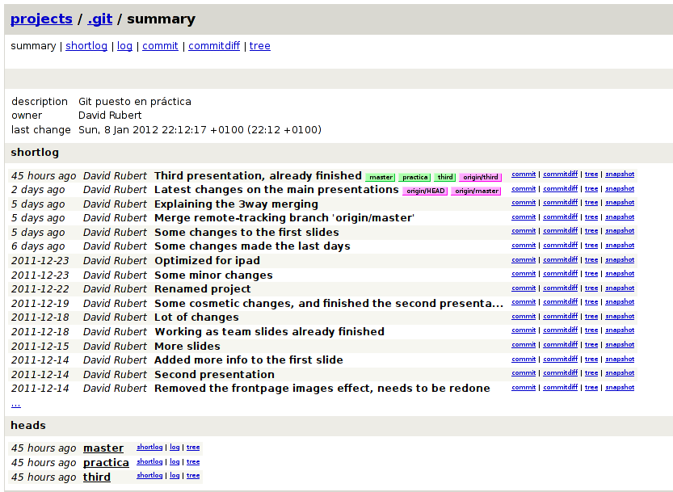
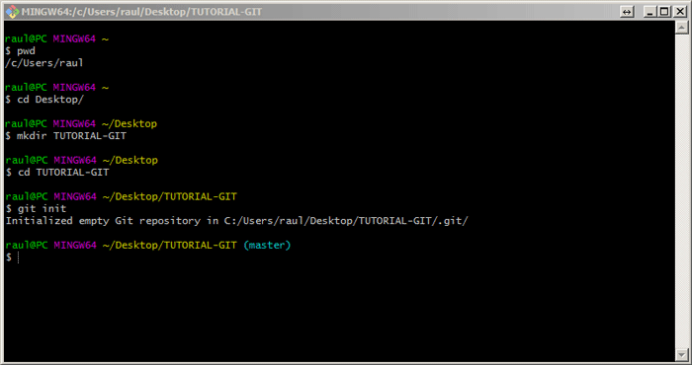
COMPONENTES TECNICO

Slide 17
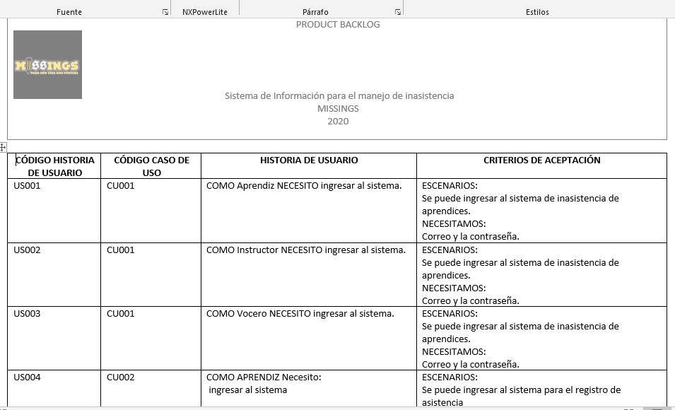
COMPONENTE TECNICO
Informe de Requerimientos(SCRUM.)
HISTORIAS DE USUARIO

Slide 18
COMPONENTE TECNICO
DIAGRAMA UML
Diagrama Casos de Uso
Diagrama de clase
Diagrama de secuencia
Diagrama de objetos

Slide 19
GRACIAS

